Slide 1


Областное родительское собрание
«Готовимся
к государственной итоговой аттестации»
видеоконференция директора департамента образования и науки Костромской области Т.Е. Быстряковой
ГАУ КО «РЦОКО «Эксперт» 19 ноября 2015г.
Особенности проведения ГИА-9, ГИА-11 в 2016 году;
Создание специальных условий на экзаменах для обучающихся с ОВЗ;
Правила поведения выпускников на экзаменах;
Особенности выполнения и оценивания экзаменационных заданий по обязательным предметам: по русскому языку и математике
Психолого-педагогические рекомендации по подготовке детей к экзаменам.

Slide 2



"Более объективным становится
механизм Единого государственного
экзамена. Конечно, дискуссии в обществе
еще продолжаются по этому вопросу,
не будем окончательно здесь точку
ставить, но позитивное движение есть".
В.В. Путин, г. Москва, май 2015 г.
"Хочу, чтобы все понимали: мы не
будем отказываться от единого госэкзамена,
потому что весь мир использует
именно такие тесты".
Д.А. Медведев, г. Москва, июнь 2015 г.
"Российская школа известна своей фундаментальностью, по результатам наших международных исследований (TIMSS, PIRLS) российские школьники демонстрируют стабильно высокий уровень знаний. А использование современных технологий и инструментов информационной безопасности в системе национальной аттестации – это дополнительный ресурс для развития и совершенствования системы образования."
Дирк Хастед, исполнительный директор Международной ассоциации оценки образовательных достижений (IEA)
15.10.2015 г.

Slide 3
Изменения Порядка проведения ГИА-9
2015/16
2016/17
Обязательные предметы:
Обязательные предметы:
русский язык
русский язык
математика
математика
2 предмета по выбору
(физика, химия, биология, история, география, информатика и ИКТ, иностранные языки, обществознание, литература)
2 предмета по выбору
(физика, химия, биология, история, география, информатика и ИКТ, иностранные языки, обществознание, литература)
Аттестат = успешные результаты ГИА по обязательным предметам
Пересдача неудовлетворительных результатов по одному из обязательных предметов
Аттестат = успешные результаты ГИА по четырем учебным предметам
Пересдача не более двух неудовлетворительных результатов по всем учебным предметам

Slide 4
ИЗМЕНЕНИЯ в КИМ ОГЭ
ПРЕДМЕТ | ИЗМЕНЕНИЕ
Математика | Скорректирована система оценивания заданий 22, 23, 25, 26 (максимальный балл за выполнение каждого из них – 2). Максимальный первичный балл за выполнение всей работы снижен с 38 до 32.
Физика | Общее количество заданий уменьшено до 26, увеличено до 8 количество заданий с кратким ответом. Максимальный балл за верное выполнение всей работы не изменился и составляет 40 баллов.
Устная часть иностранных языков | Приведена в соответствие с концепцией и технологией проведения устной части ЕГЭ. (3 задания, 15 минут)
На сайте ФИПИ опубликован проект рекомендаций по переводу баллов в отметки по пятибалльной шкале
Утверждены демоверсии и спецификации н КИМ 2016

Slide 5
ЕГЭ 2016 года
Отказ от части с выбором ответов
(история, обществознание, география, информатика и ИКТ)
Увеличение доли аудиторий с видеонаблюдением в режиме онлайн (+10%)
Увеличение доли ППЭ с печатью КИМ в аудиториях
Использование технологии сканирования экзаменационных материалов в ППЭ в день проведения экзаменов
Усиление работы по подготовке кадров ППЭ, экспертов предметных комиссий и иных лиц, задействованных в проведении ЕГЭ

Slide 6
Ст. 59 Федерального закона «Об образовании в Российской Федерации» от 29.12.2012 № 273-ФЗ
Правила формирования и ведения ФИС ГИА и приема и РИС ГИА
(утв. Постановлением Правительства Российской Федерации от 31.08.2013 № 755)
Порядок проведения государственной итоговой аттестации по образовательным программам среднего общего образования (утв. приказом Минобрнауки России от 26.12.2013 №1400 с изменениями от 07.07.2015 № 693)
Порядок проведения государственной итоговой аттестации по образовательным программам основного общего образования (утв. приказом Минобрнауки России №1394 от 25.12.2013 с изменениями от 07.07.2015 № 692)
Порядок аккредитации общественных наблюдателей
(утв. приказом Минобрнауки России от 28.06.2013 № 491
с изменениями от 12.01.2015 №2)
Порядок разработки, использования и хранения КИМ для ЕГЭ
( утв. приказом Рособрнадзора от 17.12.2013 № 1274 )
Распоряжение Рособрнадзора по минимальным баллам от 23.03.2015 № 794-10
Перечень нормативных правовых актов

Slide 7
Сроки предоставления информации по ГИА-11
о сроках и местах регистрации для участия в написании итогового сочинения - не позднее чем за два месяца до дня проведения итогового сочинения (изложения);
о сроках и местах подачи заявлений на сдачу ГИА, местах регистрации на сдачу ЕГЭ - не позднее чем за два месяца до завершения срока подачи заявления;
о сроках проведения итогового сочинения (изложения), ГИА - не позднее чем за месяц до завершения срока подачи заявления;
о сроках, местах и порядке подачи и рассмотрения апелляций - не позднее чем за месяц до начала экзаменов;
о сроках, местах и порядке информирования о результатах итогового сочинения (изложения), ГИА - не позднее чем за месяц до дня проведения итогового сочинения (изложения), начала экзаменов.

Slide 8
Организационно-технологические решения по повышению прозрачности и объективности проведения ЕГЭ
Контроль доставки ЭМ, адресная доставка до ППЭ
Федеральное и региональное общественное наблюдение
Онлайн мониторинг проведения ЕГЭ в ППЭ
Печать КИМ в ППЭ ТОМ с использованием систем шифрования
Мониторинг интернет-пространства на наличие КИМ в сети и оперативная идентификация КИМ в сети Интернет
Применение технологии перекрестной проверки экзаменационных работ
Выборочная перепроверка экзаменационных работ и высокобалльных апелляций
Статистический анализ и анализ данных в РИС ГИА на предмет выявления несанкционированных изменений в экзаменационных работах
Доступный для граждан сервис ознакомления с результатами ЕГЭ

Slide 9
Изменение сроков внесения информации в региональную информационную систему, в том числе формы экзамена, предметов по выбору
!
возможно только на основании письма за подписью главы субъекта Российской Федерации в адрес Рособрнадзора

Slide 10
Для лиц с ОВЗ и инвалидов, детей-инвалидов:
Срок подачи заявлений на участие в ГИА с указанием выбора формы (ОГЭ-9, ЕГЭ-11/ГВЭ):
1 февраля с предоставлением подтверждающих документов (справка об инвалидности, рекомендации ПМПК)
Для лиц с ОВЗ и инвалидов, детей-инвалидов:
время устной части ЕГЭ по иностранным языкам увеличивается на 30 мин;
для слепых участников обеспечивается достаточное количество специальных принадлежностей для оформления ответов рельефно-точечным шрифтом Брайля, компьютер;
ГВЭ для всех категорий ОВЗ проводится в устной форме по желанию.
На сайте ФИПИ опубликованы тренировочные сборники заданий для подготовки к ГИА учащихся с ОВЗ
Для лиц, имеющих медицинские показания для обучения на дому и соответствующие рекомендации психолого-медико-педагогической комиссии, экзамен организуется на дому.
Имеют право на написание итогового изложения (11 кл.) обучающиеся с ОВЗ, инвалиды, дети-инвалиды, обучающиеся по здоровью на дому, в образовательных организациях, в том числе санаторно-курортных, в которых проводятся необходимые лечебные, реабилитационные и оздоровительные мероприятия для нуждающихся в длительном лечении на основании заключения медицинской организации.

Slide 11
Повторный допуск к сдаче ЕГЭ
Сроки пересдачи | Категории участников ЕГЭ | Учебные предметы
Дополнительные сроки в текущем году (резервные дни до 1 сентября) | Выпускники текущего года, получившие неудовлетворительный результат по одному из обязательных предметов. | Русский язык, математика (базовый уровень) и математика (профильный уровень)
Не ранее 1 сентября текущего года | Выпускники текущего года, не прошедшие ГИА-11. Выпускники текущего года, получившие на ГИА-11 неудовлетворительные результаты более чем по одному обязательному учебному предмету, либо получившие повторно неудовлетворительный результат по одному из этих предметов на ГИА-11 в дополнительные сроки. Выпускники прошлых лет, изъявившие желание участвовать в ЕГЭ. | Русский язык, математика (базовый уровень) и математика (профильный уровень)
Не ранее чем через год | Все категории участников ЕГЭ | Все учебные предметы

Slide 12
Минимальное количество баллов ЕГЭ, необходимое для поступления на обучение по программам бакалавриата и программам специалитета
Предметы | 2016 г.
Русский язык | 36
Математика | 27
Физика | 36
Химия | 36
Информатика и ИКТ | 40
Биология | 36
История | 32
География | 37
Иностранные языки | 22
Обществознание | 42
Литература | 32

Slide 13
ИЗМЕНЕНИЯ в КИМ ЕГЭ
 | ИЗМЕНЕНИЕ
Русский язык | Уточнение формулировок отдельных заданий, критериев оценивания развернутого ответа
Математика (пр.) | В части 1 сокращено 2 задания
Обществознание | Изъяты все задания с выбором одного ответа, общее количество заданий сократилось до 29 (с 36), максимальный первичный балл сохранен
История | Изъяты все задания с выбором одного ответа, общее количество заданий сокращено до 31 (с 40) , максимальный п.б. – 53 (было 59). Время выполнения увеличено до 235 минут
География | Изъяты все задания с выбором одного ответа, общее количество заданий сократилось до 34 (с 41), максимальный первичный балл – 46 (было 51). В КИМ включены карты-приложения
Химия | Изменен формат 8 заданий
Информатика и ИКТ | Изменен формат 3 заданий, последовательность заданий 1-5

Slide 14
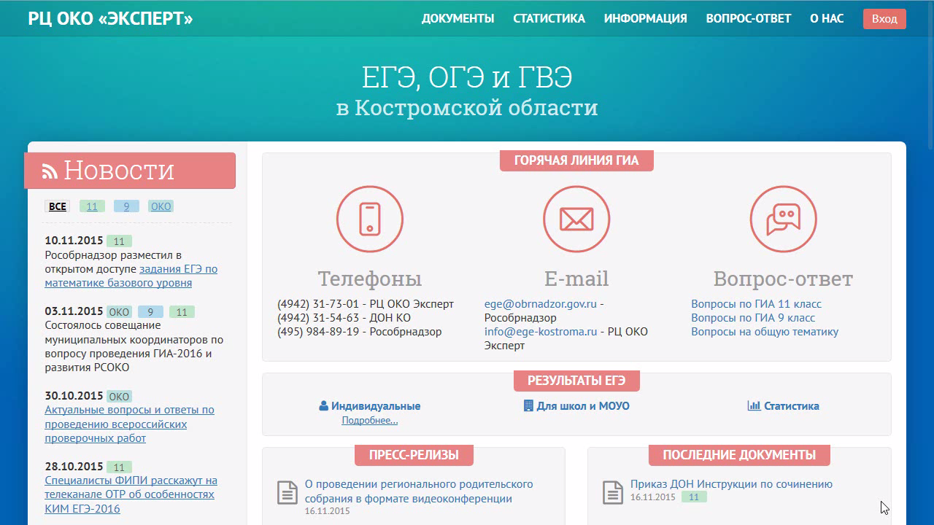
Официальный сайт по ГИА
в Костромской области
http://www.ege-kostroma.ru

Slide 15
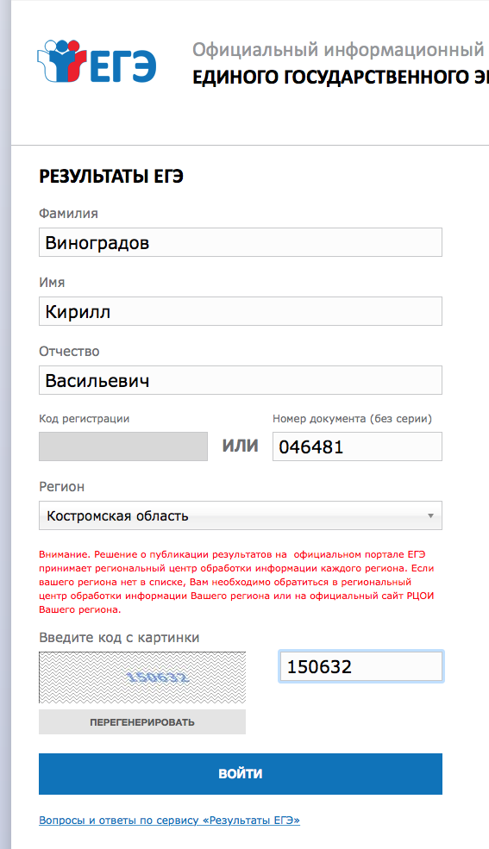
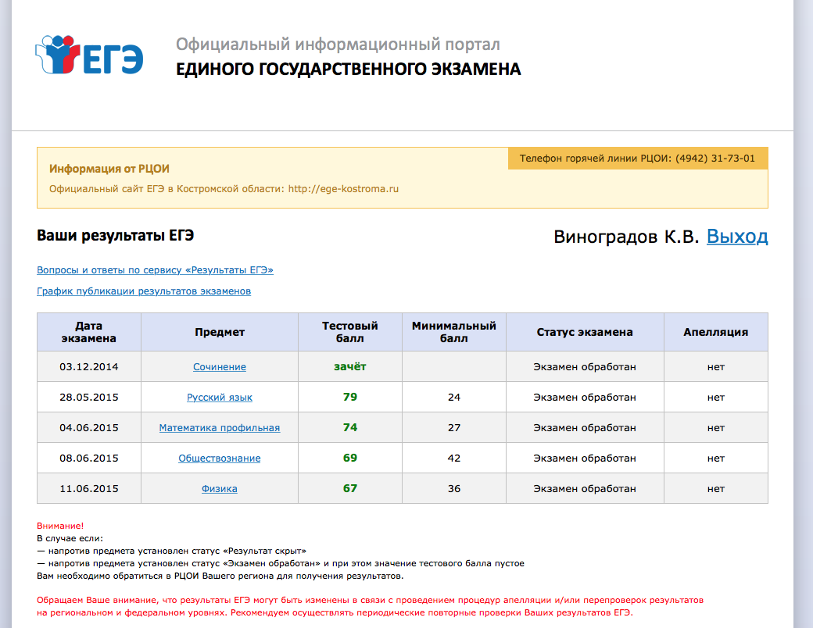
Просмотр бланков работ

Slide 16
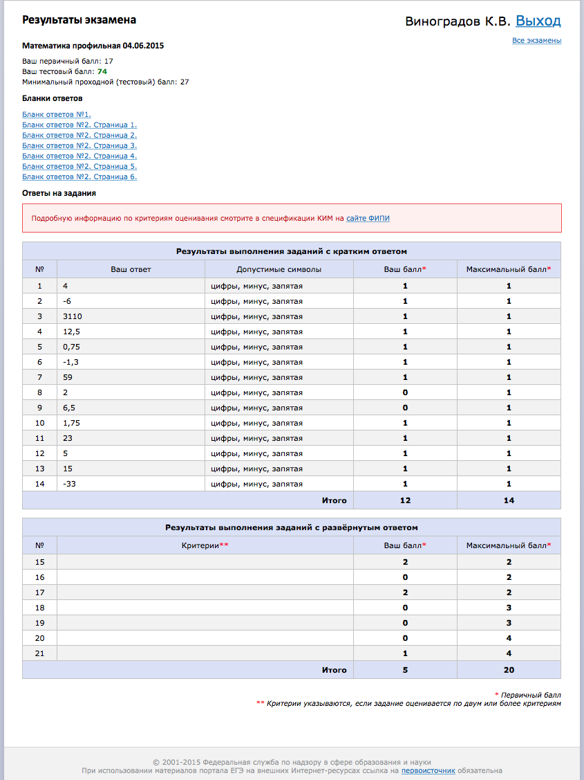
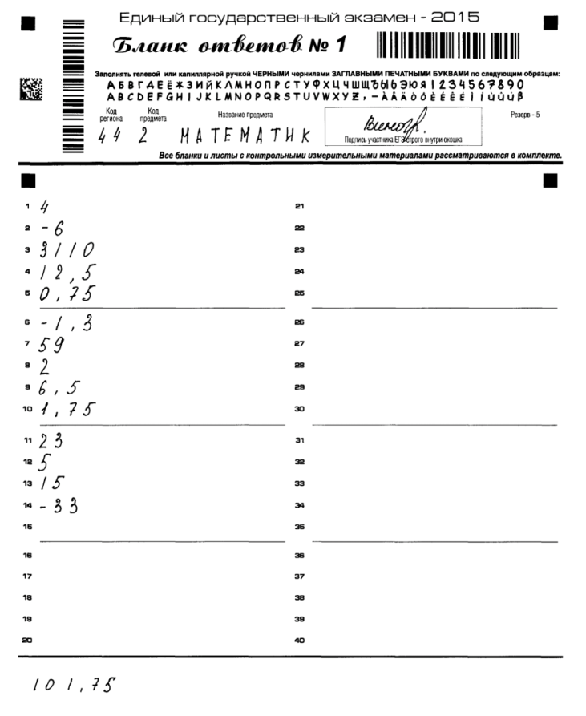
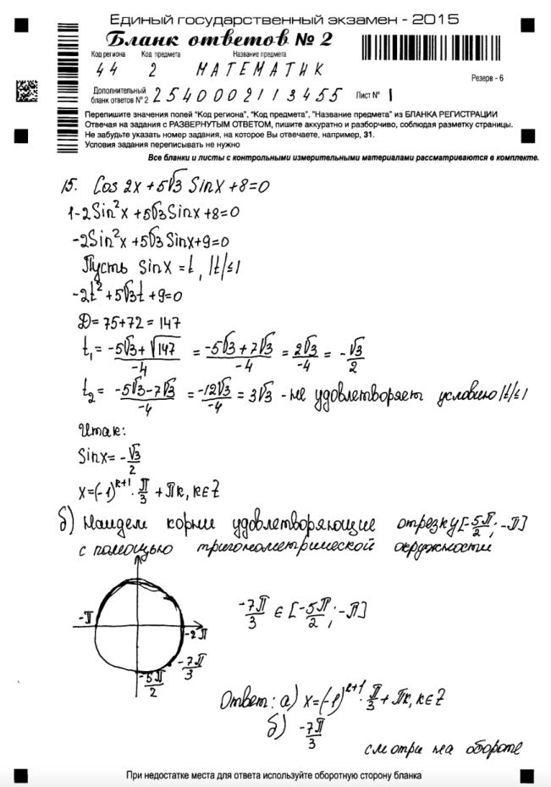
Просмотр бланков работ

Slide 17
Общеобразовательный предмет | Количество апеляций
 | Поступивших |  | Отклонено |  | Повлекших изменение первичного балла
 | по процедуре | по результату | по процедуре | по результату | в сторону увеличения | в сторону уменьшения | без изменений
Русский язык |  | 44 |  | 22 | 11 | 6 | 5
Математика (базовый) |  | 19 |  | 18 | - | - | 1
Математика (профильн.) |  | 105 |  | 92 | 9 | 1 | 3
Математика (ГВЭ) |  | 3 |  | 3 | - | - | -
Физика |  | 5 |  | 4 | 1 | - | -
Химия |  | 10 |  | 10 | - | - | -
Информатика и ИКТ |  | 3 |  | 2 | 1 | - | -
Биология |  | 7 |  | 7 | - | - | -
История |  | 4 |  | 3 | 1 | - | -
География |  | 1 |  | 1 | - | - | -
Английский язык | 2 | 5 | 1 | 5 | - | - | -
Немецкий язык |  | 1 |  | - | - | - | 1
Французский язык |  | - |  | - | - | - | -
Обществознание |  | 78 |  | 59 | 7 | 10 | 2
Литература |  | 4 |  | 2 | 2 | - | -
ВСЕ ПРЕДМЕТЫ | 2 | 289 | 1 | 228 | 32 | 17 | 12
Результаты по апелляциям – ЕГЭ-2015

Slide 18


Сайты для подготовки к ГИА-9, ГИА-11
http://www.ege.edu.ru
http://gia.edu.ru

Slide 19
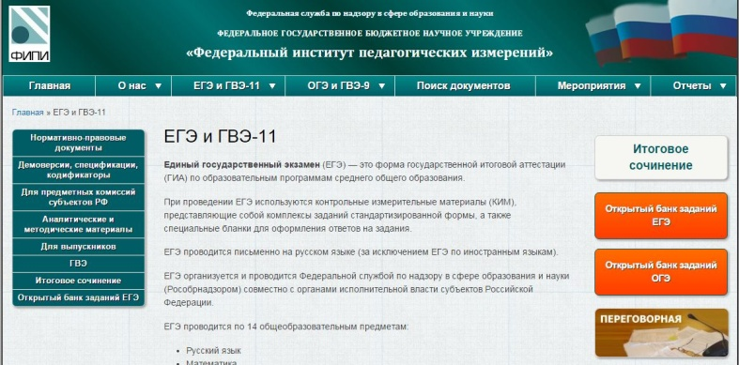
Сайты для подготовки к ГИА-9, ГИА-11
www.fipi.ru

Slide 20


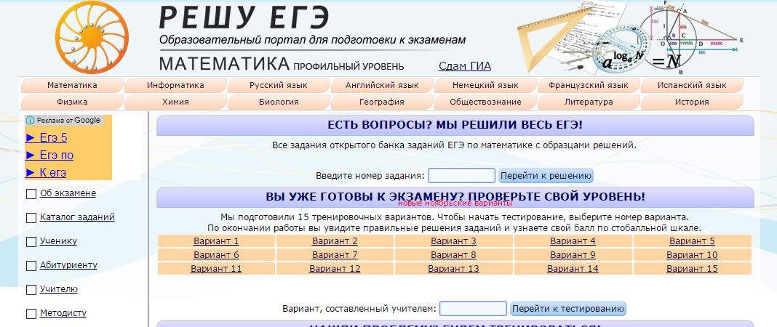
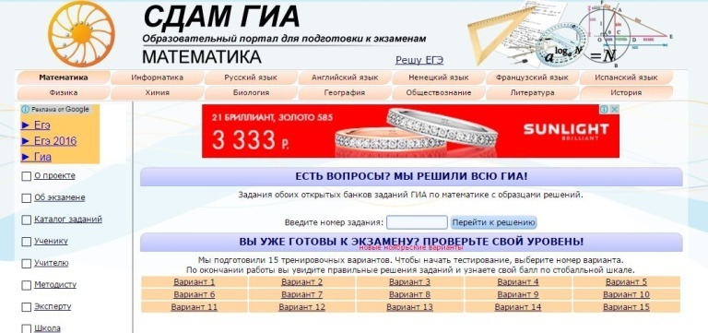
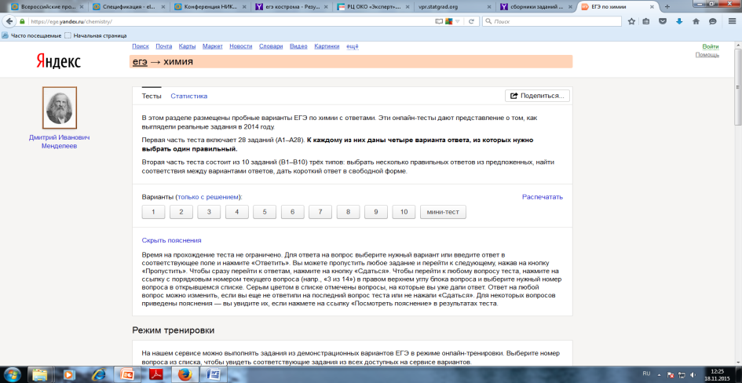
Сайты и другие информационные материалы для подготовки к ГИА
http://reshuege.ru
http://sdamgia.ru

Slide 21
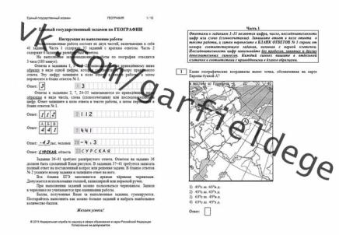


Продажа поддельных вариантов КИМ.
Платный доступ
Маскировка.

Slide 22
БЛАГОДАРИМ ЗА ВНИМАНИЕ!
  ГАУ КО «Региональный центр оценки
  качества образования «Эксперт»,
  156002, г. Кострома, ул. Симановского, 92.
  Телефон горячей линии по вопросам ГИА: (4942) 31-73-01
  Телефон/факс: (4942) 31-65-41,
  Официальный сайт по вопросам ГИА: http://www.ege-kostroma.ru

